Slide 1
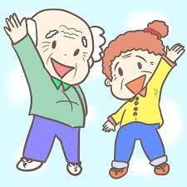
総合福祉会館で
フォークダンスを楽しむ会
日 時：令和５年９月１３日（水）
13：30～14：30
場 所：総合福祉会館 ふれあいホール
講 師：大久保隆淑さん
対象者：美濃加茂市在住の60歳以上の方

